Slide 1
Автоматы Мили и Мура

Slide 2
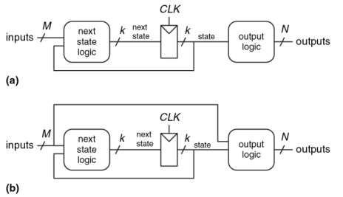
Конечные автоматы: (a) автомат Мура (b) автомат Мили

Slide 3
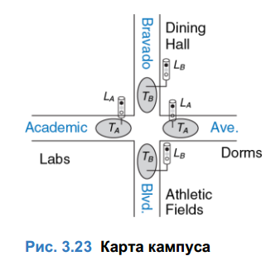
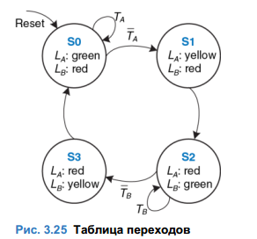
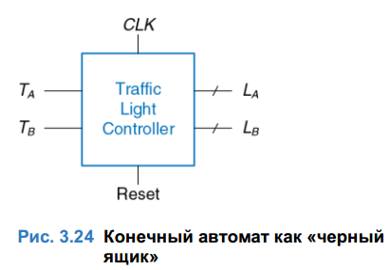

Slide 4
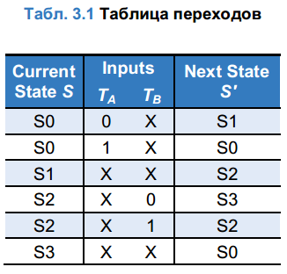
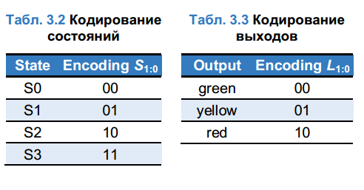

Slide 5
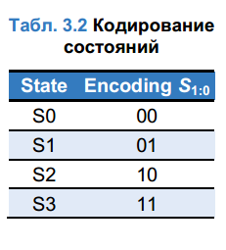
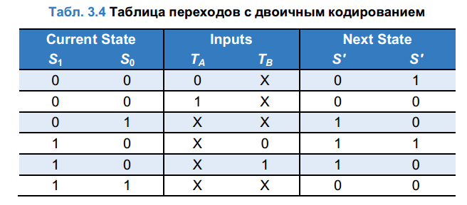

Slide 6
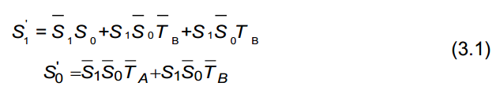


Slide 7
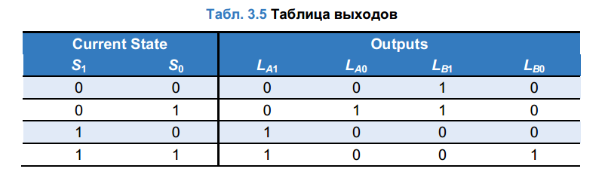
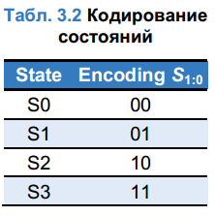
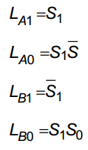
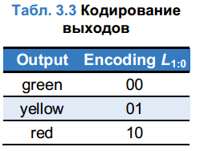

Slide 8
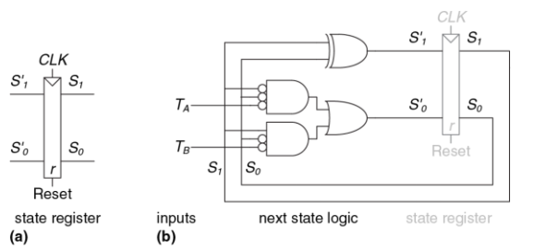

Slide 9
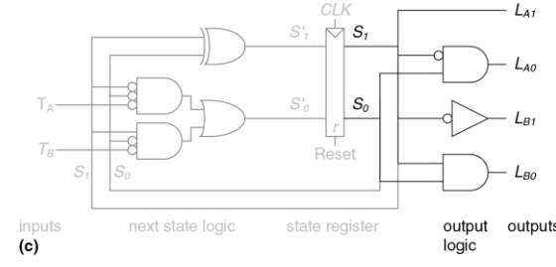

Slide 10
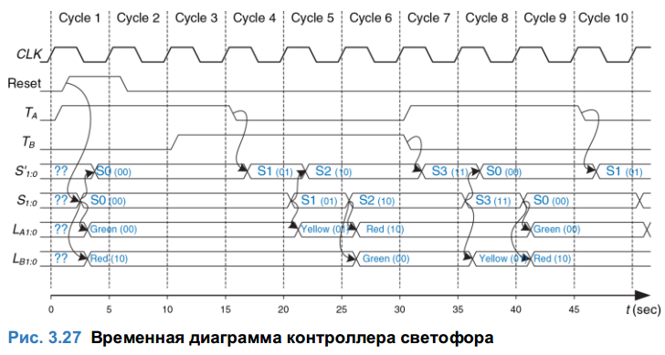

Slide 11
Кодирование состояний
Одно из важных решений в кодировании состояний – выбор между двоичным кодированием (00, 01, 10) и прямым кодированием (001, 010, 100), которое также называется кодированием «1 из N». При двоичном кодировании, как в примере с контроллером светофора, каждому состоянию ставится в соответствие двоичное число (номер этого состояния). Так как K двоичных чисел можно записать в log2K разрядах, системе с K состояниями нужно всего log2K битов состояния.
В прямом кодировании для каждого состояния используется один бит состояния. По-английски оно называется one-hot, потому что только один разряд будет «горячим», то есть только в одном из разрядов содержится логическая единица в любой момент времени. Например, у КА с прямым кодированием и тремя состояниями коды состояний будут 001, 010 и 100. Каждый бит состояния хранится в триггере; таким образом, прямое кодирование требует большего количества триггеров, чем двоичное. Однако при использовании прямого кодирования схема определения следующего состояния и схема формирования выходных сигналов часто упрощается; таким образом, требуется меньше элементов. Наилучший выбор кодирования зависит от особенностей конкретного автомата.

Slide 12
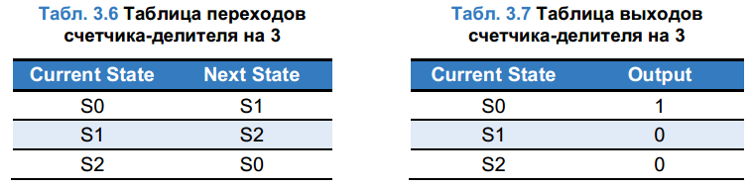
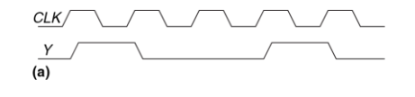
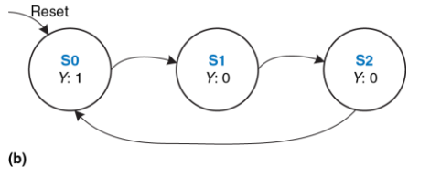
Пример 3.6 КОДИРОВАНИЕ СОСТОЯНИЙ КОНЕЧНОГО АВТОМАТА
У счетчика с делением на N есть один выход, а входов нет. Выход Y находится в высоком уровне в течение одного периода каждые N периодов тактового сигнала. Другими словами, выход делит тактовую частоту на N.
Рис. 3.28 Счетчик-делитель на 3: (a) временная диаграмма, (b) диаграмма переходов

Slide 13
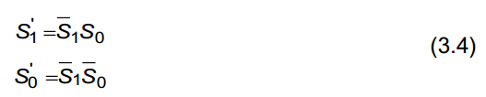
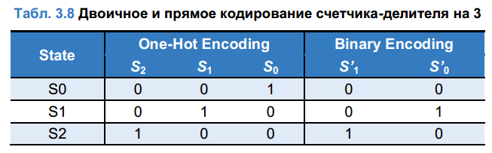

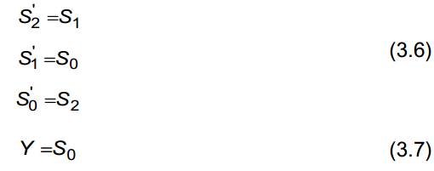
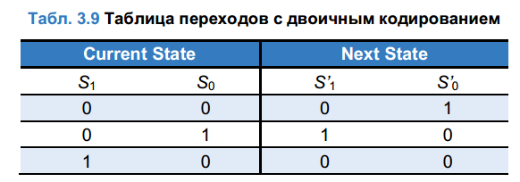
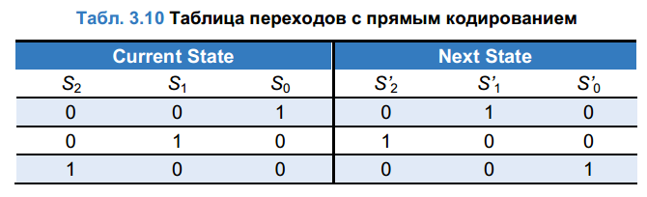

Slide 14
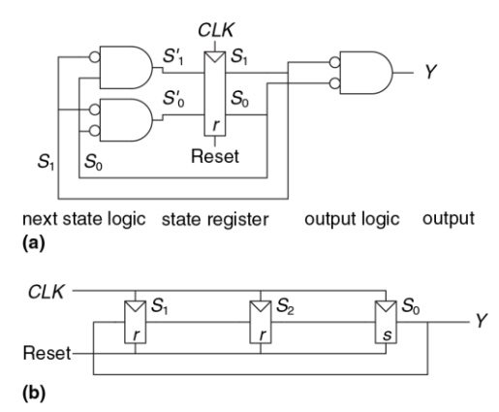

Slide 15
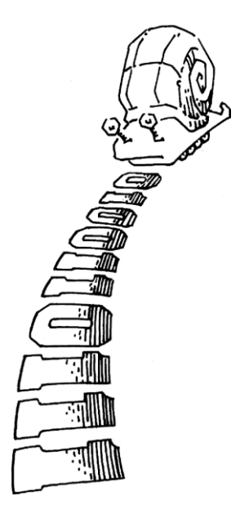
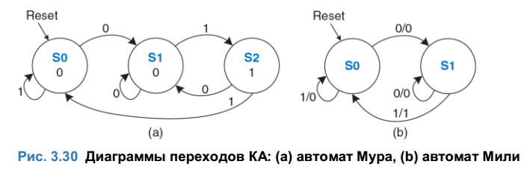
СРАВНЕНИЕ АВТОМАТОВ МУРА И МИЛИ
Простым способом запомнить разницу между двумя типами конечных автоматов состояний является тот факт, что у автомата Мура обычно больше (Moore – more) состояний, чем у автомата Мили, решающего ту же задачу.
Улитка улыбается, если последовательность из
двух последних бит, через которые она
переползла, равна 01.

Slide 16
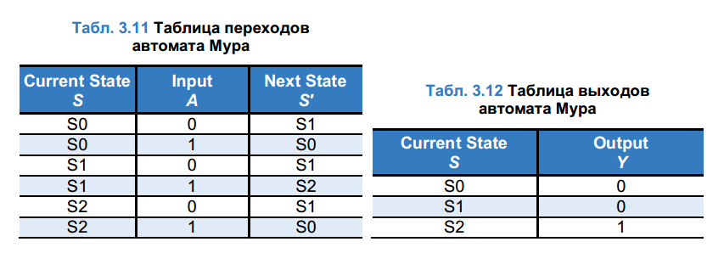
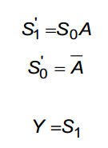
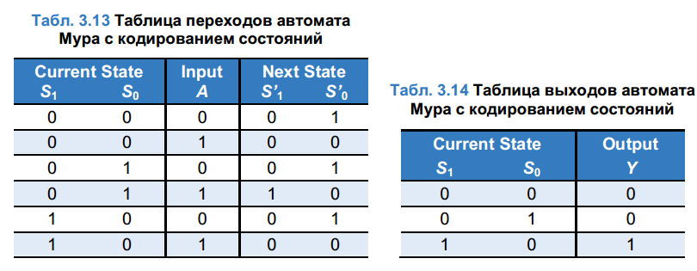

Slide 17
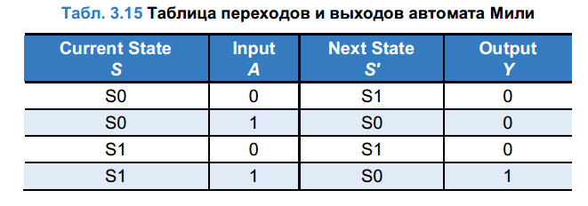
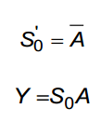
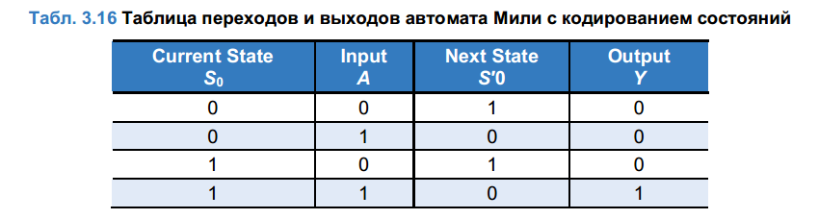

Slide 18
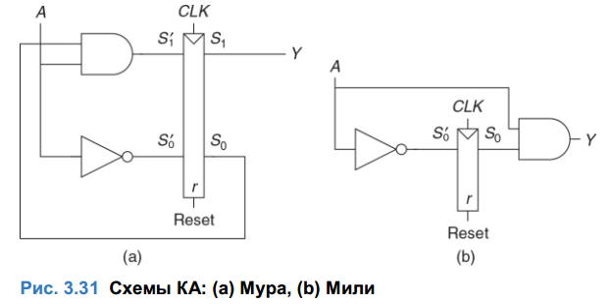
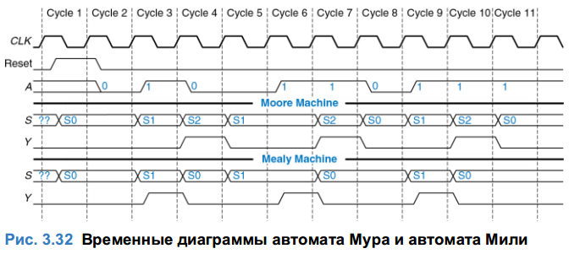

Slide 19
Декомпозиция конечных автоматов
Проектирование сложных конечных автоматов часто упрощается, если их можно разбить на несколько более простых автоматов, взаимодействующих друг с другом таким образом, что выход одних автоматов является входом других. Такое применение принципов иерархической организации и модульного проектирования называется декомпозицией конечных автоматов.
Модифицируйте контроллер светофора так, чтобы в нем появился режим «парада». В этом режиме светофор на Беговой улице остается зеленым, когда команда и зрители идут на футбольные игры разрозненными группами. У контроллера появляются еще два входа: P и R. Получая сигнал P, контроллер хотя бы на один цикл входит в режим парада, а получая сигнал P, – хотя бы на один цикл выходит из этого режима. Находясь в режиме парада, контроллер проходит свою обычную последовательность переключений до тех пор, пока LB не станет зеленым, а затем остается в этом состоянии до тех пор, пока режим парада не закончится.
Сначала нарисуем диаграмму переходов для одного-единственного КА, как показано на Рис. 3.33 (a). Затем нарисуем диаграмму переходов для двух взаимодействующих КА, как показано на Рис. 3.33 (b). Автомат выбора ежима выставляет выход М в единицу, когда он переходит в режим парада. Автомат световых сигналов управляет светофорами в зависимости от М и датчиков движения TA и TB.

Slide 20
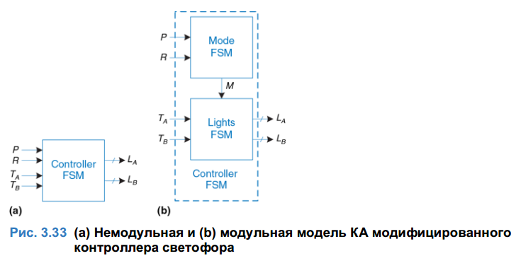

Slide 21
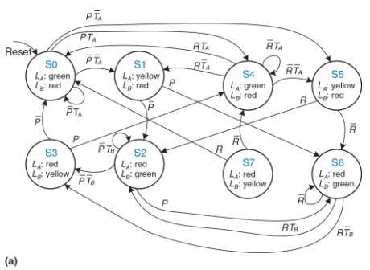
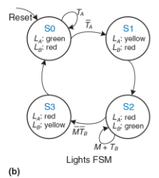
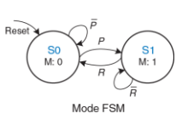
Рис. 3.34 Диаграммы переходов: (a) немодульная, (b) модульная

Slide 22
Восстановление конечных автоматов по электрической схеме
Восстановление конечных автоматов по электрической схеме практически является процессом, обратным проектированию КА. Этот процесс необходим, например, при рассмотрении проекта с неполной документацией или для реверсивного проектирования чьей-то системы.
 Проанализируйте схему, возможные состояния входов, выходов и регистра состояний.
 Составьте выражения для следующего состояния и для выходов.
 Составьте таблицу выходов и таблицу переходов.
 Вычеркните из таблицы переходов состояния, в которые система никогда не попадает.
 Присвойте имя каждому используемому набору бит-состояний.
 Перепишите таблицы выходов и переходов, используя эти обозначения.
 Нарисуйте диаграмму переходов.
 Опишите словами то, что делает автомат.

Slide 23
Обзор конечных автоматов
Конечные автоматы являются мощным инструментом для
систематического проектирования последовательностных схем по
техническому заданию. Используйте следующую последовательность
действий для создания КА:
 Определите входы и выходы.
 Нарисуйте диаграмму переходов.
 Для автомата Мура:
– Составьте таблицу переходов.
– Составьте таблицу выходов.
 Для автомата Мили:
– Составьте объединенную таблицу выходов и переходов.
 Выберите метод кодирования состояний – выбранный метод
повлияет на схемотехническую реализацию.
 Составьте булевы выражения для следующего состояния и для
выходной комбинационной схемы.
 Нарисуйте принципиальную схему.

Slide 24
СИНХРОНИЗАЦИЯ ПОСЛЕДОВАТЕЛЬНОСТНЫХ СХЕМ
Вспомните, что триггер копирует сигнал с D-входа на Q-выход по переднему фронту тактового сигнала. Этот процесс называется фиксацией (sampling) D-сигнала по фронту тактового импульса. Поведение триггера корректно, если сигнал на D-входе стабилен (равен 0 или 1 и не изменяется) в течение переднего фронта тактового сигнала. Но что произойдет, если сигнал D не будет стабилен во время изменения тактового сигнала?
Эта ситуация аналогична той, которая возникает при спуске затвора фотокамеры. Представьте, что вы пытаетесь снять прыжок лягушки с плавающего листа кувшинки в озеро. Если вы нажмете на спуск перед прыжком, то на фотографии вы увидите лягушку на листе кувшинки. Если вы нажмете на спуск после прыжка, то на фотографии будет рябь на воде. Но если вы нажмете на спуск во время прыжка, то на фотографии вы увидите смазанное изображение вытянутой вдоль направления прыжка лягушки. Одной их характеристик фотокамеры является апертурное время, в течение которого фотографируемый объект должен быть неподвижен, чтобы на фотографии сформировалось его резкое изображение. Аналогично, последовательностный элемент имеет апертурное время до и после фронта тактового сигнала, в течение которого его информационные входные сигналы должны быть стабильными, чтобы на выходе триггера сформировался корректный сигнал.

Slide 25
Часть апертурного времени последовательностного элемента до фронта тактового импульса называется временем предустановки (setup time), после фронта – временем удержания (hold time). Подобно статической дисциплине, которая разрешает использование логических уровней только за пределами запретной зоны, динамическая дисциплина позволяет использовать только те сигналы, которые изменяются вне апертурного времени. При выполнении требований динамической дисциплины мы можем оперировать дискретными единицами времени, которые называются тактовыми циклами, аналогично тому, как мы оперируем с дискретными логическими уровнями 1 и 0. Сигнал может изменяться и осциллировать в течение некоторого ограниченного промежутка времени. При выполнении требований динамической дисциплины важно лишь его значение в конце цикла тактового сигнала, когда он уже принял стабильное значение. Следовательно, для описания сигнала A можно использовать его величину A[n] в конце n-го цикла тактового импульса, где n – целое число, вместо его величины A(t) в произвольный времени t, где t – действительное число.

Slide 26
Период тактовых импульсов должен быть достаточно большим, чтобы переходные процессы всех сигналов успели завершиться. Это требование ограничивает быстродействие всей системы. В реальных системах тактовые импульсы поступают на входы триггеров неодновременно. Этот разброс по времени, который называется расфазировкой или разбросом фаз тактового сигнала (clock skew), заставляет разработчиков дополнительно увеличивать период тактовых сигналов.
Иногда невозможно удовлетворить требованиям динамической дисциплины, особенно в устройствах сопряжения цифровой системы с реальным миром. Например, рассмотрим схему, к входу которой подключена кнопка. Обезьяна может нажать на кнопку как раз во время фронта тактового импульса. Это может привести к возникновению явления, которое называется метастабильностью, при этом триггер оказывается в промежуточном состоянии между 0 и 1, причем переход в корректное логическое состояние (0 или 1) может происходить бесконечно долго. Решением проблемы асинхронных входов является использование синхронизатора, на выходе которого некорректный логический уровень может появиться с очень малой (но не нулевой) вероятностью. Эти идеи будут детально рассмотрены в оставшейся части раздела.

Slide 27
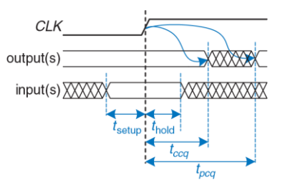
Динамическая дисциплина
До сих пор мы рассматривали функциональные спецификации последовательностных схем. Вспомните, что синхронные последовательностные схемы, такие так триггеры или конечные автоматы, имеют также и временную спецификацию, пример которой показан на Рис.
После перехода 0→1 тактового сигнала (переднего фронта тактового импульса) выход (или выходы) схемы могут начать изменяться не ранее, чем через время tccq (задержка реакции clock-to-Q, contamination delay clock-to-Q ³ ), и должны принять стационарное значение не позднее чем через время tpcq (задержка распространения clk-to-Q, (propagation delay clock-to-Q). Эти величины представляют собой наименьшую и наибольшую задержки схемы, соответственно. Для того, чтобы фиксация была выполнена корректно, информационный вход (или входы) схемы должен быть стабильным в течение некоторого времени предустановки (setup time) tsetup перед передним фронтом тактового сигнала и не должны изменяться в течение времени удержания (hold time) thold после переднего фронта тактового сигнала.
³ В российской, да и зарубежной нормативно-технической документации чаще всего используется только задержка распространения (propagation delay), но указываются ее минимальное и максимальное значения

Slide 28
Динамическая дисциплина требует, чтобы входы синхронной последовательностной схемы были стабильны в течение времени предустановки до и времени удержания после фронта тактового импульса. Выполнение этих требований гарантирует, что в процессе фиксации значения информационного входа триггером он не будет изменяться. Поскольку мы будем рассматривать только установившиеся значения входных сигналов в моменты времени, когда они фиксируются, мы может считать сигналы дискретными как по уровню, так и по времени.
Сумма времен предустановки и удержания называется апертурным временем схемы, это общее время, в течение которого информационный входной сигнал должен быть стабилен для его фиксации на выходе.

Slide 29
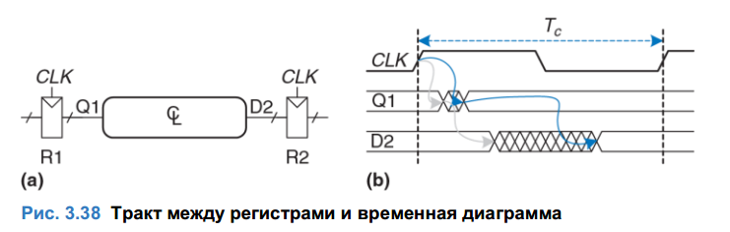
Временные характеристики системы
Периодом тактового сигнала или длительностью цикла синхронизации, Tc, называется промежуток времени между передними фронтами последовательных тактовых импульсов. Обратная величина, fc = 1/Tc, называется тактовой частотой. Увеличение тактовой частоты без изменения остальных параметров схемы приводит к увеличению ее производительности. Частота измеряется в Герцах (Гц), или в циклах за одну секунду: 1 мегагерц (МГц) = 10⁶ Гц, and 1 гигагерц (ГГц) = 10⁹ Гц.
Серые стрелки показывают минимальную задержку с учетом R1 и комбинационной логики, а синие – максимальную задержку распространения в тракте регистр R1 – комбинационная логика

Slide 30
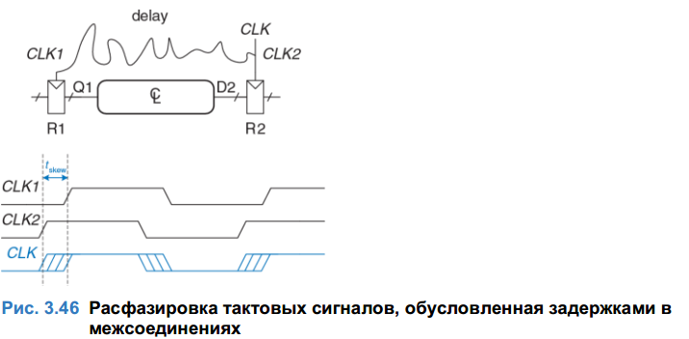
Расфазировка тактовых сигналов
В предыдущих разделах предполагалось, что тактовые импульсы поступают на все регистры в одно и то же время. В действительности существует некоторый разброс этого времени. Эта неодновременность фронтов называется расфазировкой. Например, длина проводников, по которым тактовые сигналы поступают на разные регистры, может быть разной, это приводит к разным временам задержки, Шум также приводит к различным задержкам.

Slide 31
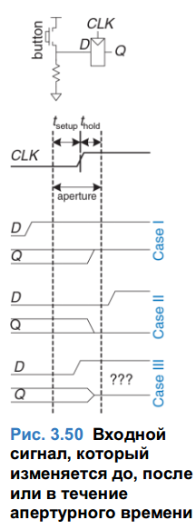
Метастабильность
Как было указано ранее, не всегда можно гарантировать, что вход последовательностной схемы будет стабилен в течение апертурного времени, особенно если входной сигнал поступает от внешнего асинхронного источника. Рассмотрим кнопку, подсоединенную к входу триггера, как показано на Рис. 3.50. Когда кнопка не нажата, D = 0. Когда кнопка нажата, D = 1. Обезьяна может нажимать кнопку в любой произвольный момент времени по отношению к фронту тактового сигнала. Мы хотим знать сигнал на выходе Q после переднего фронта сигнала CLK. В случае I, когда кнопка нажимается задолго до фронта CLK, Q = 1. В случае II, кнопка нажимается только намного позже фронта CLK, Q = 0. Но в случае III, когда кнопка нажимается в промежутке, который охватывает время предустановки перед фронтом тактового импульса и время удержания после него, входной сигнал нарушает динамическую дисциплину и выход будет неопределенным.

Slide 32
если вход бистабильного устройства, такого как триггер, изменяется в течении апертурного времени, его выход может некоторое время находиться в метастабильном состоянии, прежде чем перейти в стабильное состояние 0 или 1. Время перехода в стабильное состояние не ограничено, потому что для любого конечного времени t вероятность того, что триггер все еще находится в метастабильном состоянии, не равна нулю. Однако, эта вероятность экспоненциально падает с ростом t. Следовательно, если подождать достаточно долго, намного больше, чем tpcq, то с весьма высокой вероятностью можно ожидать того, что триггер достигнет корректного логического состояния. Наличие асинхронных входов цифровой системы, которые принимают информацию из внешнего мира, неизбежно. Например, сигналы, которые формирует человек, асинхронны. Такие асинхронные входы, если к ним относиться небрежно, могут привести к появлению метастабильных состояний в системе, что приведет к ее непредсказуемым отказам, которые крайне сложно отследить и исправить. При наличии асинхронных входов- проектировщик системы должен обеспечить достаточно малую вероятность появления метастабильных напряжений. Смысл слова «достаточно» зависит от контекста. Для сотового телефона, вероятно, один отказ за 10 лет допустим, потому что пользователь может всегда выключить и включить телефон, если он «зависнет». Для медицинского прибора более предпочтительным является один отказ за предполагаемое время существования вселенной (10¹⁰ лет). Чтобы гарантировать корректность логических уровней, все асинхронные входы должны пройти через синхронизаторы.

Slide 33
ПАРАЛЛЕЛИЗМ
Скорость обработки информации системой характеризуется задержкой и пропускной способностью информации передачи информации через нее. Мы определим токен (token) как группу входов, которая обрабатывается для того, чтобы получить группу выходов. Это название связано с методом визуализации передачи данных внутри системы путем размещения в схеме токенов или маркеров и их передвижением по схеме вместе с обрабатываемыми данными. Задержка, или латентность (latency ) системы – время, которое необходимо для прохождения одного токена через всю систему с ее входа на выход. Пропускная способность (throughput) – количество токенов, которое может быть обработано системой в единицу времени.
Достаточно легко понять, что пропускная способность может быть увеличена путем обработки нескольких токенов в одно и то же время. Это называется параллелизмом и используется в двух формах: пространственной и временной. В пространственном параллелизме используется несколько копий аппаратных блоков, так что в одно и то же время можно выполнять несколько задач. Временной параллелизм предполагает разбиение задачи на несколько стадий (или ступеней), как это происходит на сборочном конвейере. Несколько задач могут быть распределены по ступеням. Хотя все задачи должны пройти по всем ступеням, разные задачи в любой заданный момент времени будут находиться на своей ступени, так что несколько задач могут одновременно обрабатываться на разных ступенях.

Slide 34
Временной параллелизм часто называется конвейеризацией. Пространственный параллелизм часто называют просто параллелизмом, но мы будем избегать этого названия из-за его неоднозначности.
Пространственный параллелизм: Бен просит Алису Хакер помочь ему. У нее есть собственная печь и противень
Временной параллелизм: Бену дали второй противень. Как только он ставит один противень в печь, он начинает сворачивать печенье на другом противне, а не ожидает окончания выпекания печенья на первом противне.
Какая будет задержка и пропускная способность при использовании пространственного параллелизма? Временного? При использовании обоих видов параллелизма?
Пропускная способность – это количество противней с печеньем, которое производится за один час. При использовании пространственного параллелизма и Бен, и Алиса делают по одному противню каждые 20 минут. Следовательно, пропускная способность удваивается и составляет 6 противней в/час. При использовании временного параллелизма Бен ставит новый противень в печь каждые 15 минут, пропускная способность равна 4 противня/час.
Если Бен и Алиса используют оба метода, они могут выпечь 8 противней в/час.

Slide 35
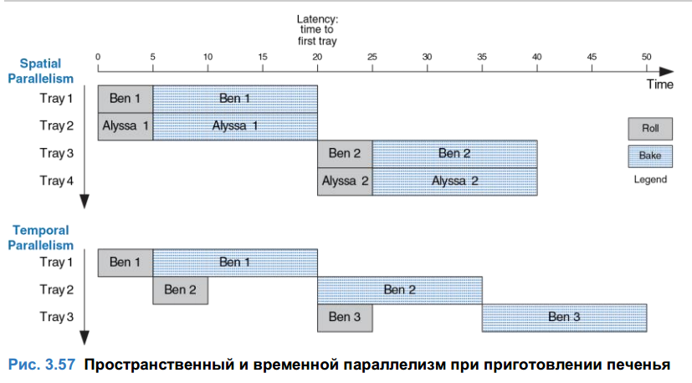

Slide 36
Рассмотрим систему с задержкой L. Если в системе отсутствует параллелизм, то пропускная способность будет 1/L. В системе с пространственным параллелизмом, которая содержит N копий аппаратных блоков, пропускная способность будет N/L. В системе с временным параллелизмом задача в идеальном случае разбивается на N стадий или ступеней одинаковой длины. В этом случае пропускная способность будет также равна N/L, причем необходим только один экземпляр аппаратного блока. Однако, как показывает пример приготовления печенья, часто создание N ступеней одной и той же продолжительности обработки невозможно. Если самая длинная ступень имеет задержку L1, то пропускная способность конвейеризированной системы будет равна 1/L1. Конвейеризация (временной параллелизм) особенно привлекательна, поскольку она увеличивает скорость схемы без увеличения аппаратных затрат. Вместо этого, регистры, установленные между блоками комбинационной логики, разделяют ее на короткие ступени, которые могут работать на более высокой тактовой частоте. Регистры не позволяют токенам, находящимся в одной ступени, догонять и разрушать токены, которые находятся в следующей стадии обработки.

Slide 37
Хотя эти рассмотренные подходы весьма эффективны, они не могут быть использованы во всех ситуациях. Использование параллелизма ограничивается взаимозависимостями (dependencies) реальных задач. Если текущая задача зависит от результатов предыдущей задачи, а не только от своих предыдущих шагов, то выполнение задачи не может быть начато до завершения предыдущей задачи. Например, если Бен Битдидл хочет проверить, достаточно ли вкусны печенья из первого противня, перед приготовлением второго, он имеет взаимозависимость, которая препятствует использованию конвейера или параллелизму. Параллелизм – один из самых важных методов проектирования высокопроизводительных цифровых систем. Конвейеризация будет

Slide 38
Резюме
Хотя эти рассмотренные подходы весьма эффективны, они не могут быть использованы во всех ситуациях. Использование параллелизма ограничивается взаимозависимостями (dependencies) реальных задач. Если текущая задача зависит от результатов предыдущей задачи, а не только от своих предыдущих шагов, то выполнение задачи не может быть начато до завершения предыдущей задачи. Например, если Бен Битдидл хочет проверить, достаточно ли вкусны печенья из первого противня, перед приготовлением второго, он имеет взаимозависимость, которая препятствует использованию конвейера или параллелизму. Параллелизм – один из самых важных методов проектирования высокопроизводительных цифровых систем. Конвейеризация будет Последовательностные схемы могут быть сложны для анализа, и их легко неправильно спроектировать, поэтому мы ограничимся использованием небольшого числа тщательно спроектированных аппаратных блоков. Наиболее важным элементом для наших целей является триггер, который принимает тактовый сигнал и входной сигнал D и формирует выходной сигнал Q. По переднему фронту тактового импульса триггер копирует вход D на выход Q, в противном случае он сохраняет старое состояние Q. Группа триггеров с общим тактовым сигналом называется регистром. На триггеры могут также поступать управляющие сигналы сброса или разрешения.

Slide 39
Хотя существует множество форм последовательностных схем, мы ограничимся использованием синхронных последовательностных схем, поскольку их просто разрабатывать. Синхронные последовательностные схемы состоят из блоков комбинационной логики, разделенных тактируемыми регистрами. Состояние схемы сохраняется в регистрах и обновляется только по фронтам тактового сигнала. Один из эффективных подходов к проектированию последовательностных схем основывается на использовании конечных автоматов. Для проектирования конечного автомата сначала следует определить его входы и выходы, затем сделать эскиз диаграммы переходов с указанием состояний и условий переходов между ними. Затем для всех состояний автомата нужно выбрать кодировку и на основе диаграммы создать таблицу переходов между состояниями и таблицу выходов, которые показывают следующее состояние и выходной сигнал при заданном текущем состоянии и входном сигнале. По этим таблицам проектируется комбинационная логическая схема, которая определяет следующее состояние и выходной сигнал, и создается эскиз схемы

Slide 40
Синхронные последовательностные схемы имеют временную спецификацию, которая включает в себя задержки распространения и реакции тракта тактовый вход-выход, tpcq и tccq, а также времена предустановки и удержания, tsetup и thold. Для корректной работы таких схем их входы должны быть стабильными в течение апертурного времени, которое состоит из времени предустановки перед передним фронтом тактового импульса и времени удержания после него. Минимальный период Tc тактового сигнала системы равен сумме задержек распространения комбинационной логики, tpd, и задержек tpcq + tsetup в регистрах. Для корректной работы схемы задержка реакции регистров и комбинационной логики должна быть больше, чем thold. Несмотря на распространенное заблуждение, время удержания не влияет на величину минимального периода тактового сигнала . Общая производительность системы измеряется задержкой и пропускной способностью. Задержка – это время, необходимое для прохождения одного токена с входа системы на ее выход. Пропускная способность – количество токенов, которое система может обработать в единицу времени. Параллелизм увеличивает пропускную способность системы.

